Slide 1
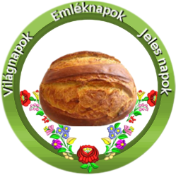
A kenyér világnapja
Készítette: Szatmári Enikő 12/A

Slide 2
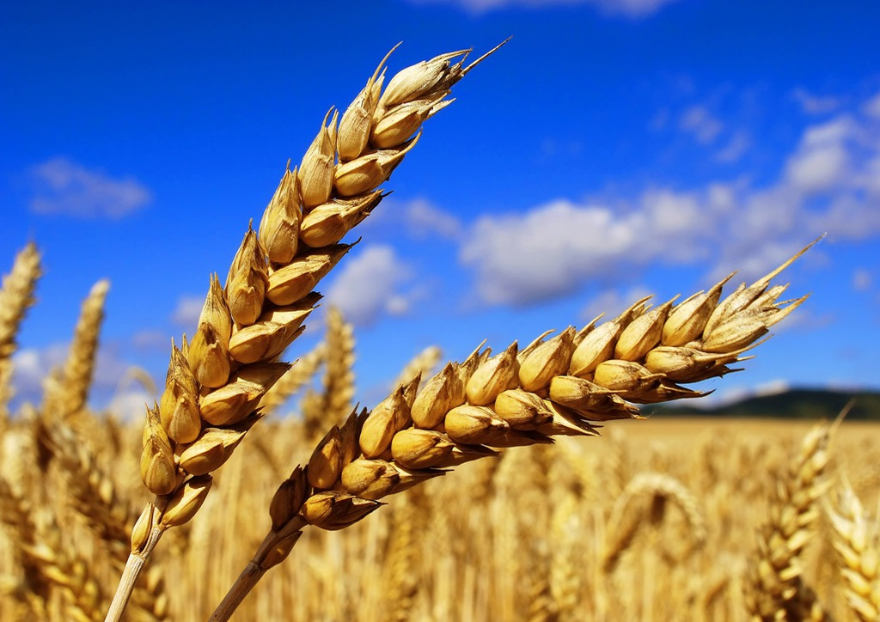
A kenyér világnapjáról:
A svájci székhelyű Pékek Világszövetsége 2001-es kongresszusán döntött úgy, hogy október 16. legyen a KENYÉR VILÁGNAPJA. A világnap célja, hogy bemutassa a világ legfontosabb élelmezési cikkének az életfontosságú ásványi anyagokat tartalmazó, fontos energiaforrásnak a kenyérnek a jelentőségét. A világnapot már közel 30 ország ünnepli elsősorban karitatív jelleggel, mivel ezen a napon a pékek adományaikkal segítik a rászorulókat. Az ünnep alkalmat ad arra is, hogy a pékek áldozatos munkájára és a kenyér jelentőségére a nagyközönség figyelmét is felhívják.

Slide 3
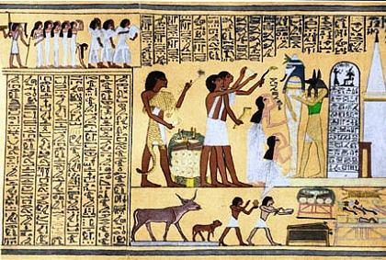
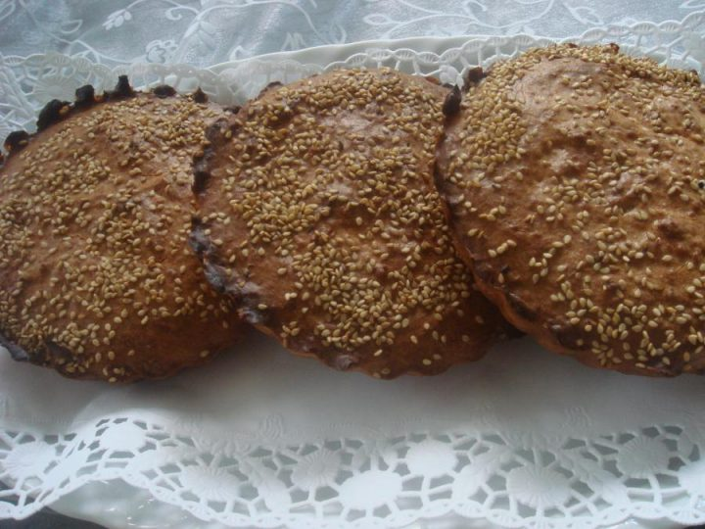
Egyiptom:
Egyiptomban a kenyér hozzátartozott a mindennapi élethez, és tulajdonképpen az egyiptomiakat tekintjük az első kenyeret készítő embereknek. A falfestmények az isteneknek felajánlott kenyeret ábrázolják, amelynek ovális alakja megszólalásig emlékeztet az Egyiptomban ma is fogyasztott kenyérfélére, az Alisra.

Slide 4
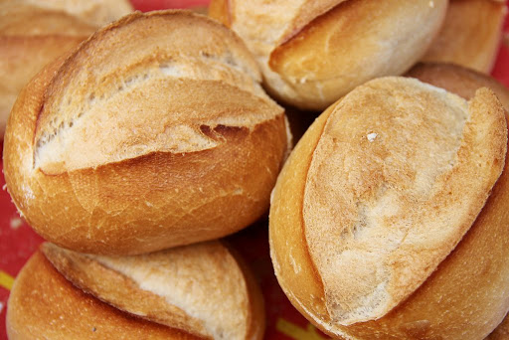
Más képeken kerek és kúp alakú kenyerek láthatók, amelyek feltehetően kelesztettek voltak, hiszen a Nílus vize azt a fajta élesztő anyagot tartalmazza, amivel ma is sütnek. A görögök eleinte kovásztalan kenyeret használtak, de a Krisztus előtti utolsó évezredben már elkezdtek kovászt használni a kelesztéshez, és a kenyeret kemencében sütötték.

Slide 5
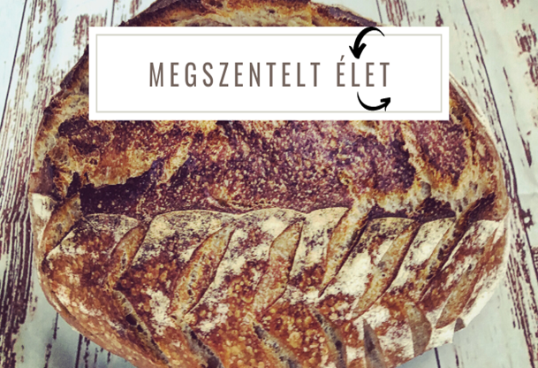
A kenyérről:
Még ma a 20. század végén is, amikor a kenyér már más ételek kísérőjeként vagy „hordozójaként” az étrend természetes velejárója, különleges jelentőséget tulajdonítunk neki. Némely nyelvben a „kenyér” szó „élelmet” jelent, Spanyolország és Olaszország bizonyos vidékein a kenyeret megáldják vagy megcsókolják, mielőtt megszegnék vagy megennék.
A kenyérrel kapcsolatosan több rituálé és hagyomány ismeretes. A hiedelem szerint a tészta kereszt alakú bevágása vagy a kisütés előtt a kenyér felett kereszt vetése az ördög kiűzését szolgálja. De a kenyér két végén történő megszegését is javasolták az ördög távoltartására.

Slide 6
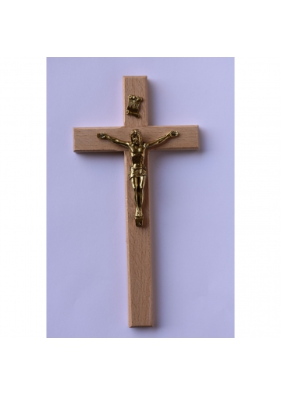
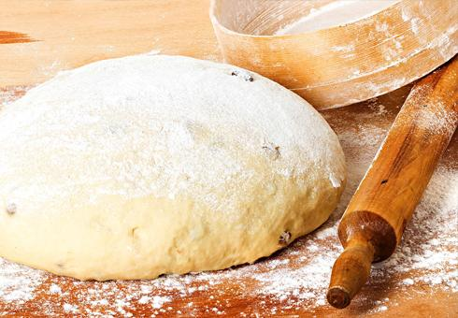
A kenyérrel kapcsolatosan több rituálé és hagyomány ismeretes. A hiedelem szerint a tészta kereszt alakú bevágása vagy a kisütés előtt a kenyér felett kereszt vetése az ördög kiűzését szolgálja. De a kenyér két végén történő megszegését is javasolták az ördög távoltartására

Slide 7
Éhes gyomornak mézes falat a zabkenyér is.
A kenyér gabonafélék, illetve kukorica lisztjéből sült, erjesztett tészta, az újkorban alapvető néptáplálék. Némileg különböző formában ugyan, de a világ minden részén fogyasztják.

